Slide 1


Slide 2

DATA SCIENCE
ARCHITECTURE ANALYTICS & NOSQL
PROF. Leandro Romualdo

Slide 3
AULA #05
Linux

Slide 4
VMWARE + Ubuntu
Usaremos uma máquina virtual para instalar o nosso Ubuntu.
Usaremos a versão 22 do Ubuntu e versão 17 da VMWare.

Slide 5
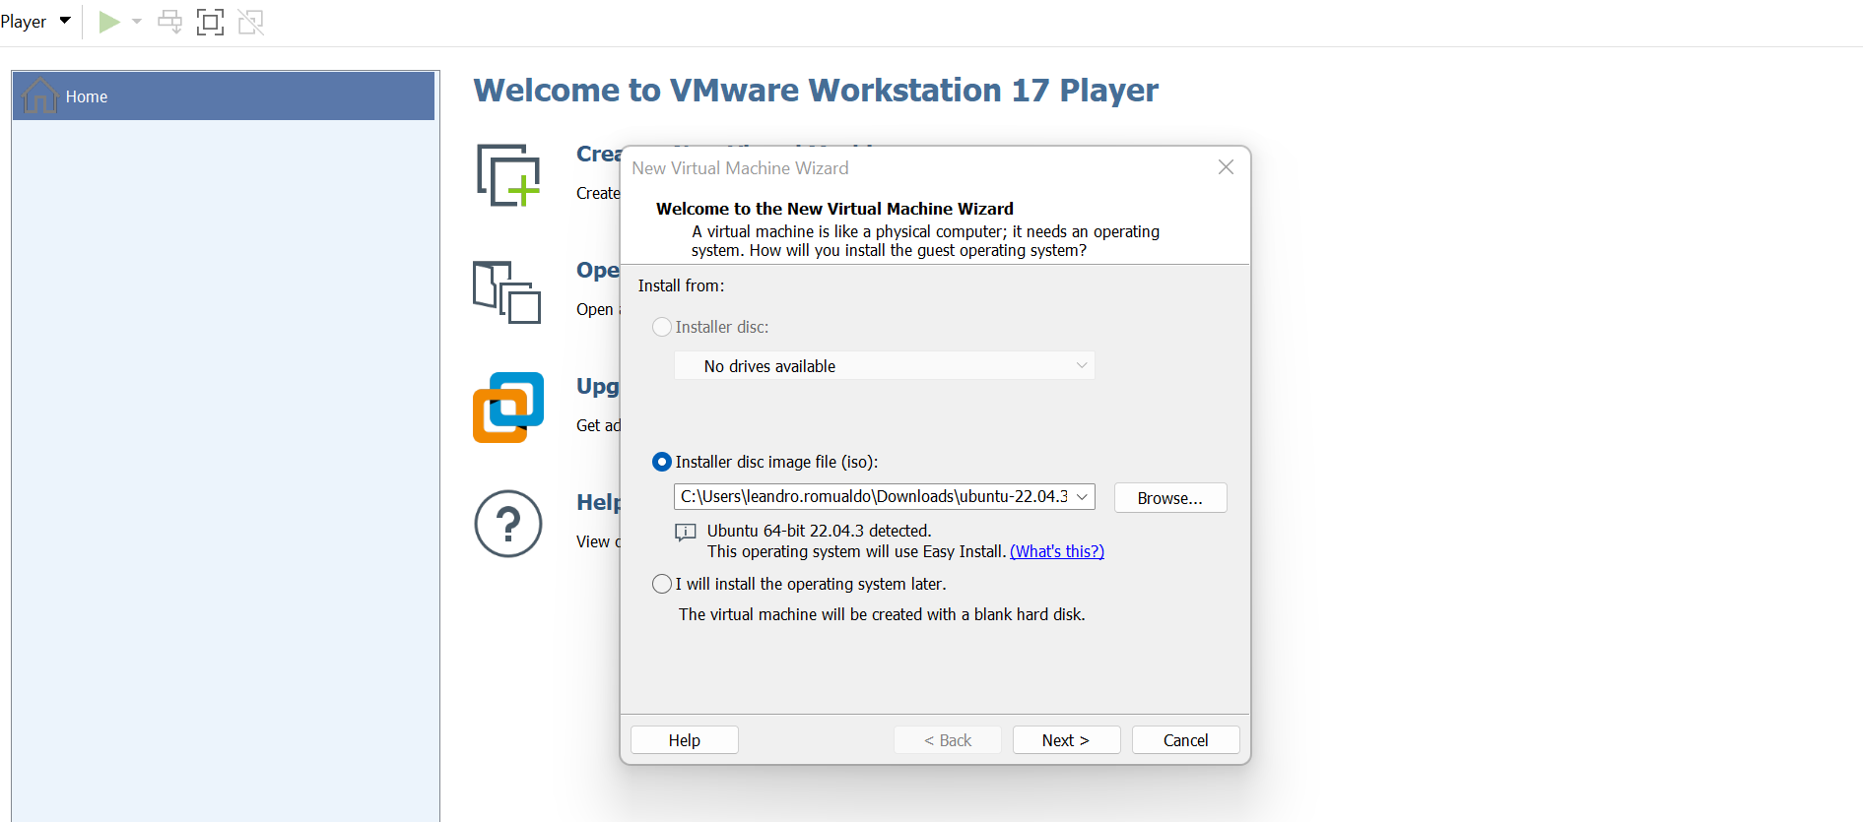

Slide 6
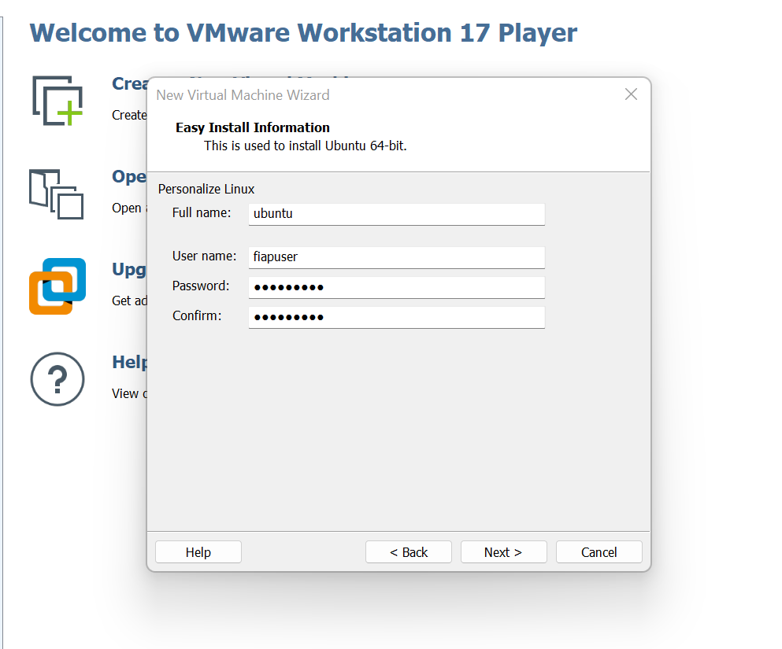

Slide 7
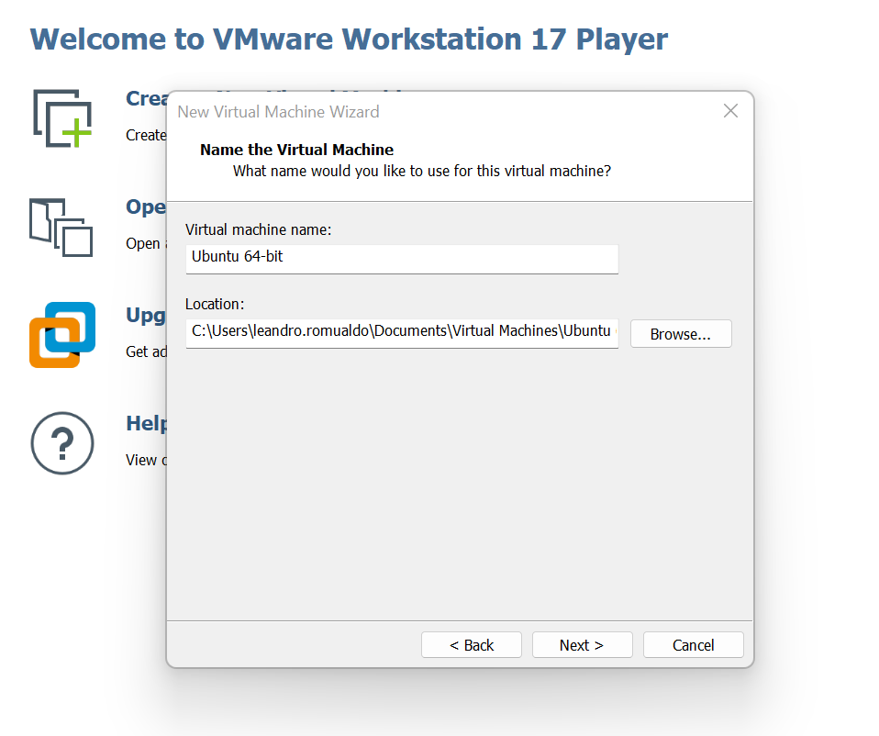

Slide 8
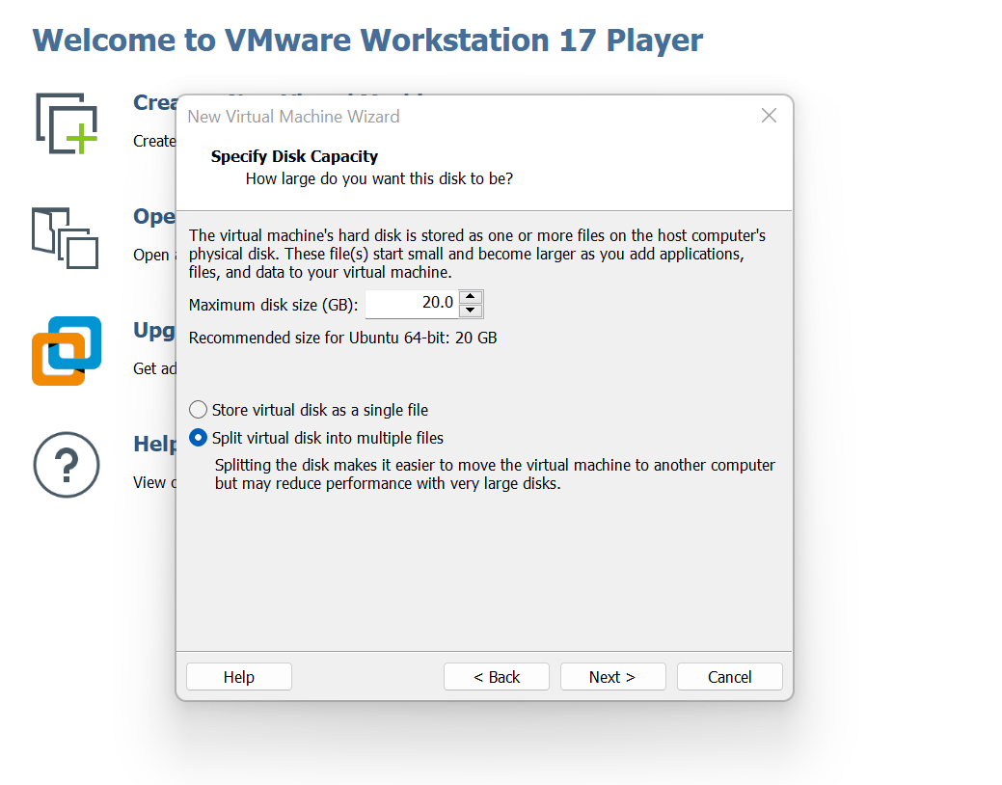

Slide 9
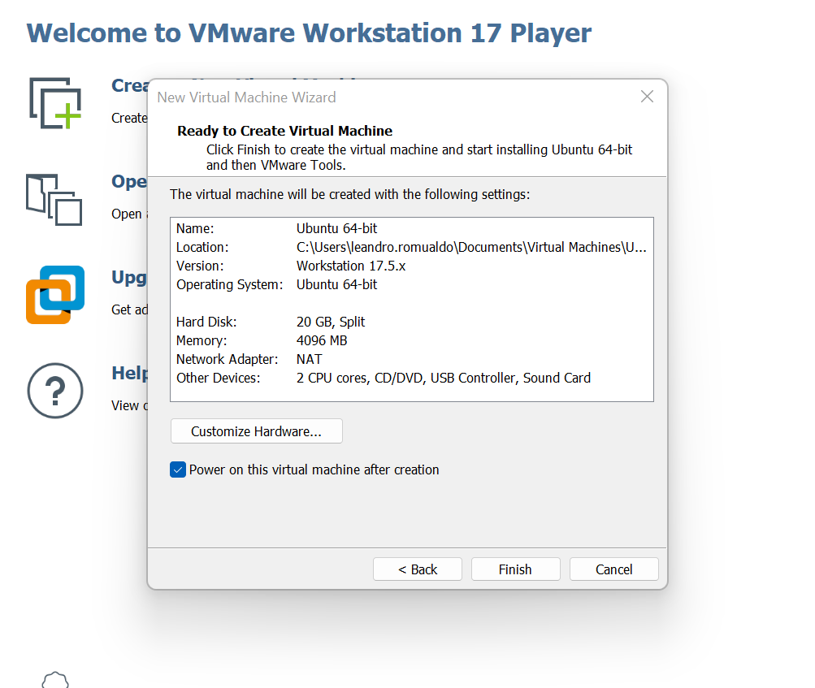

Slide 10
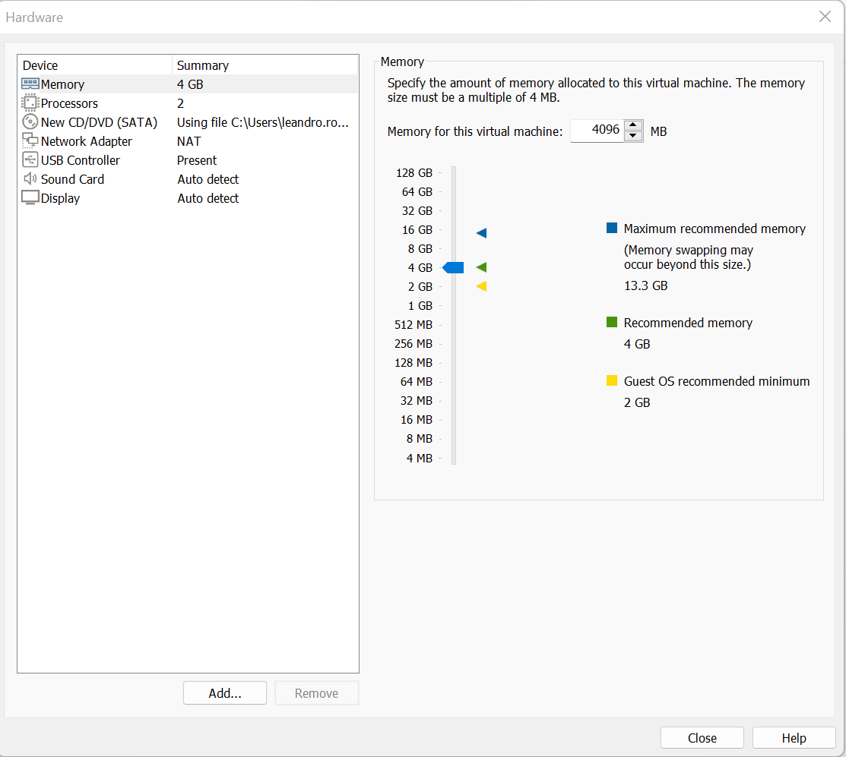

Slide 12
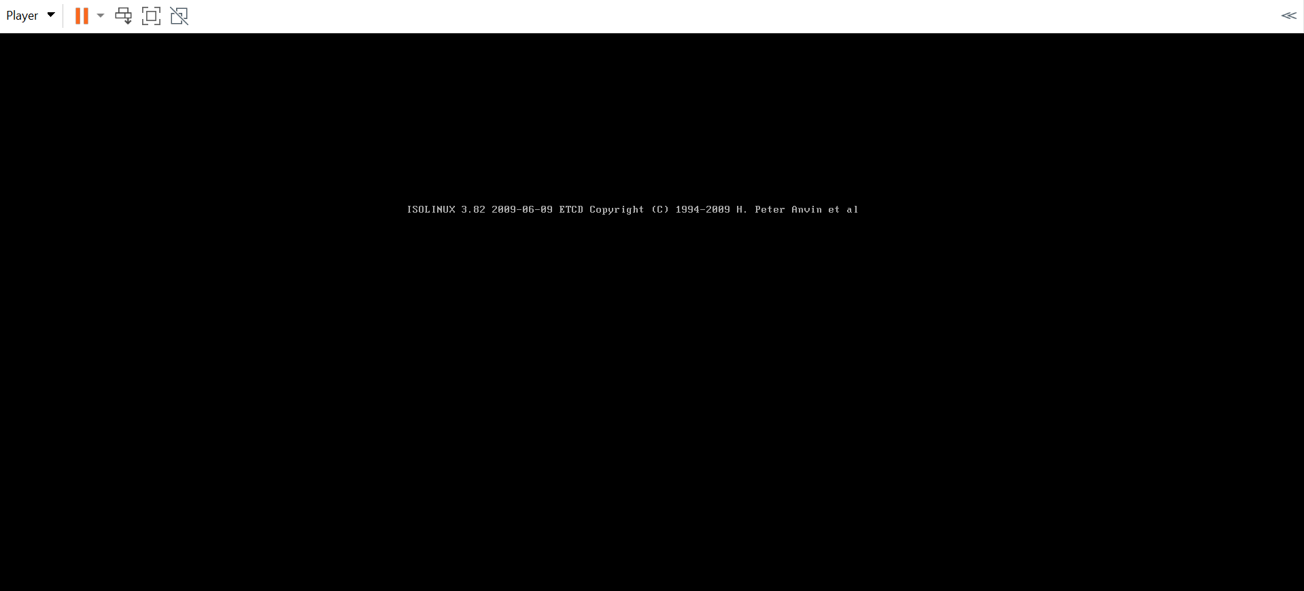

Slide 13
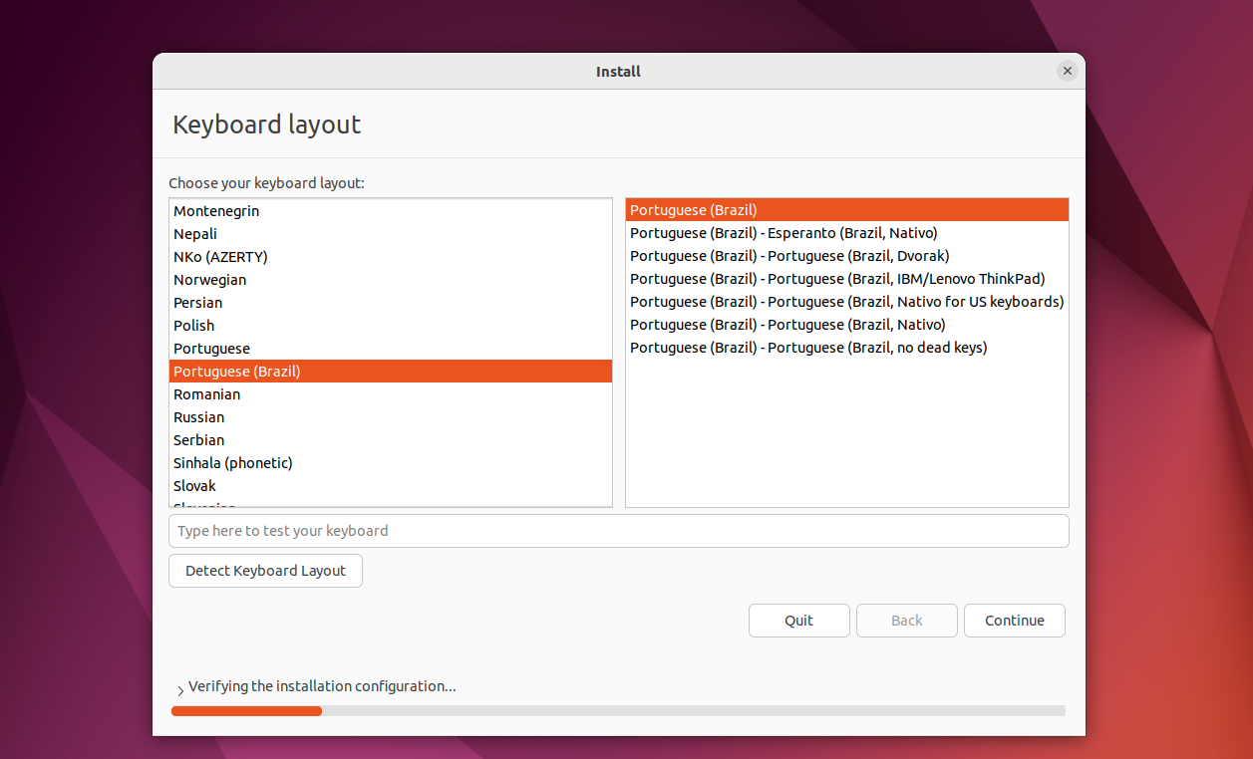

Slide 14
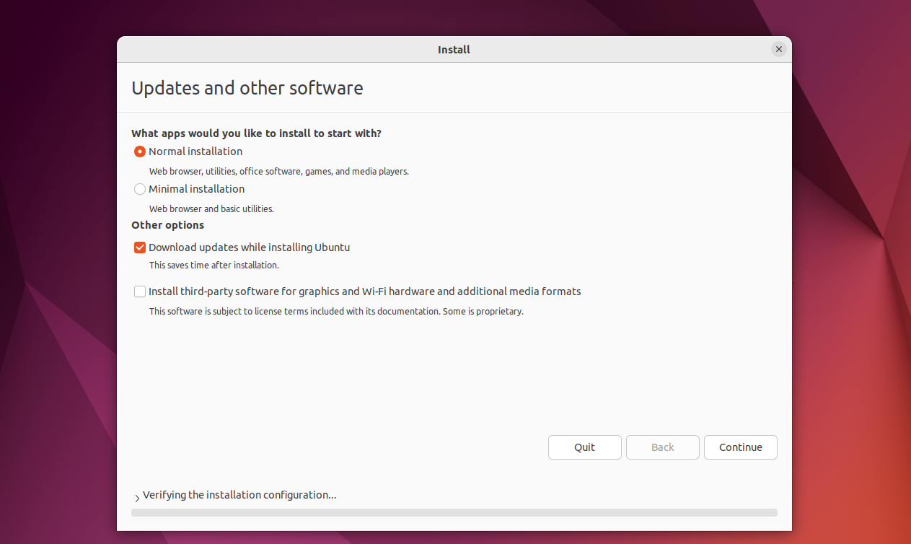

Slide 15
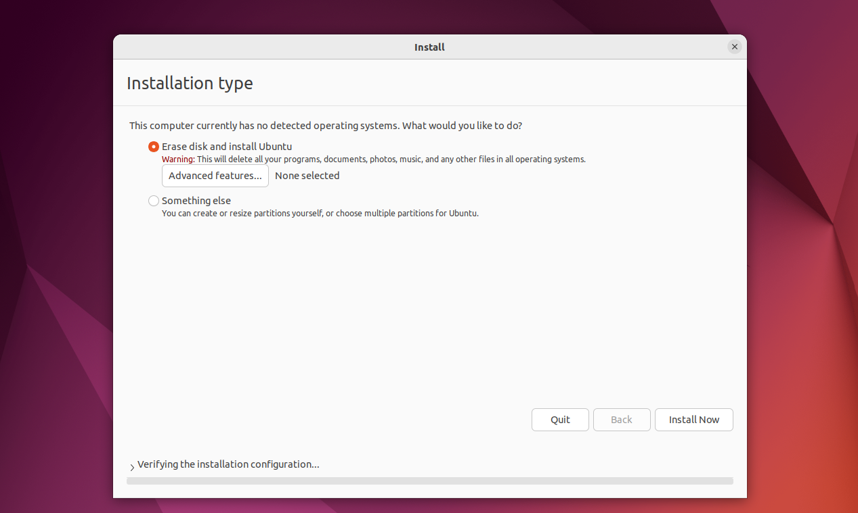

Slide 16
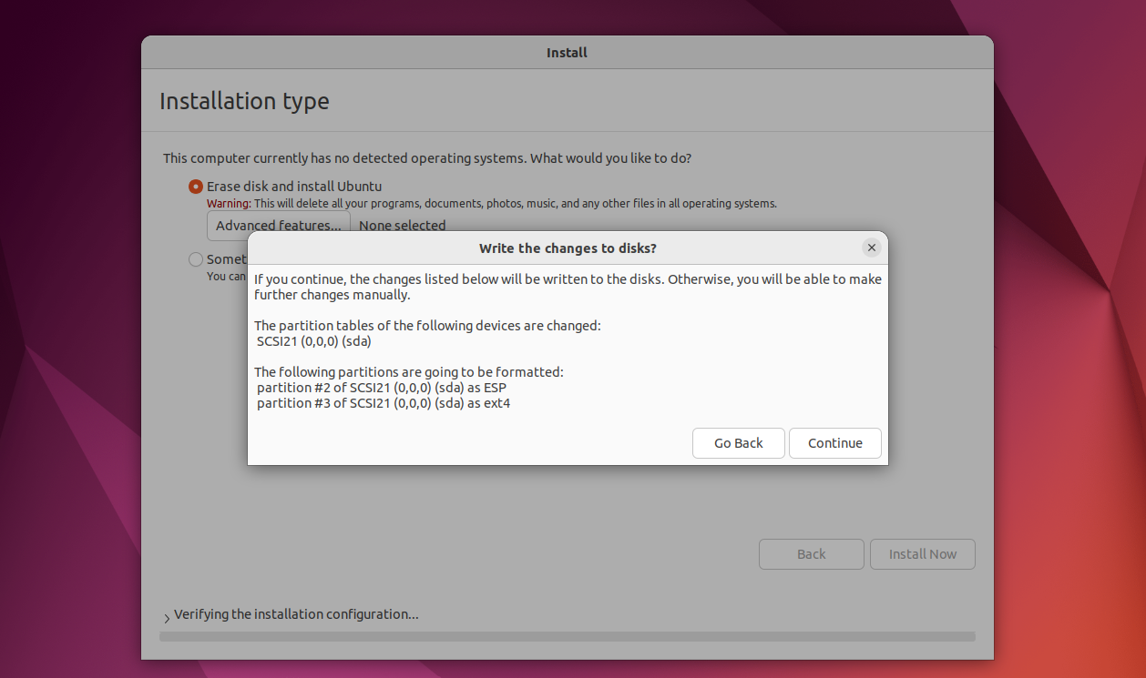

Slide 17
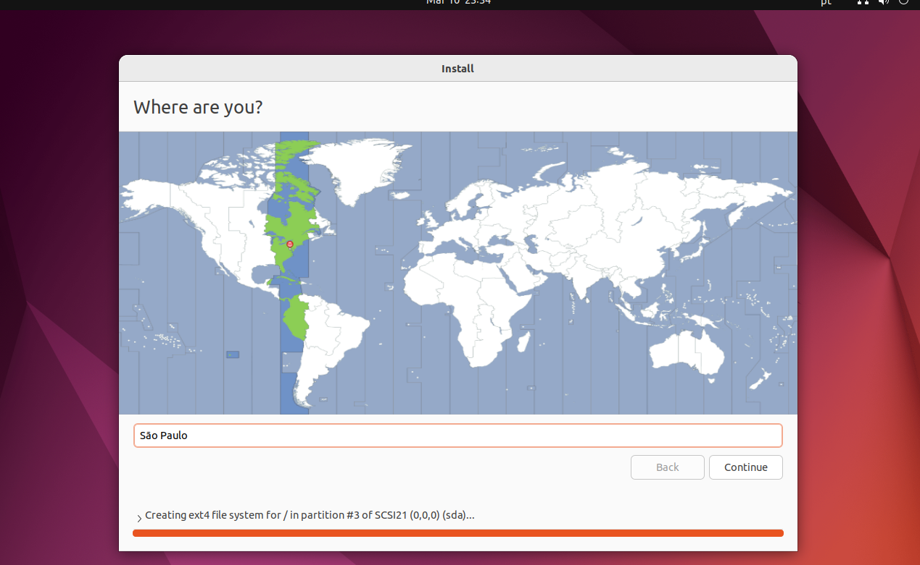

Slide 18
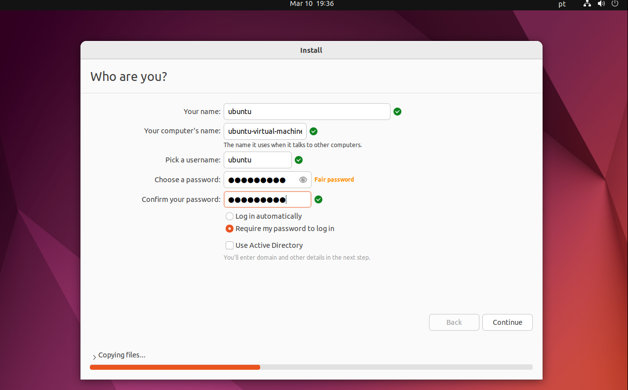

Slide 19
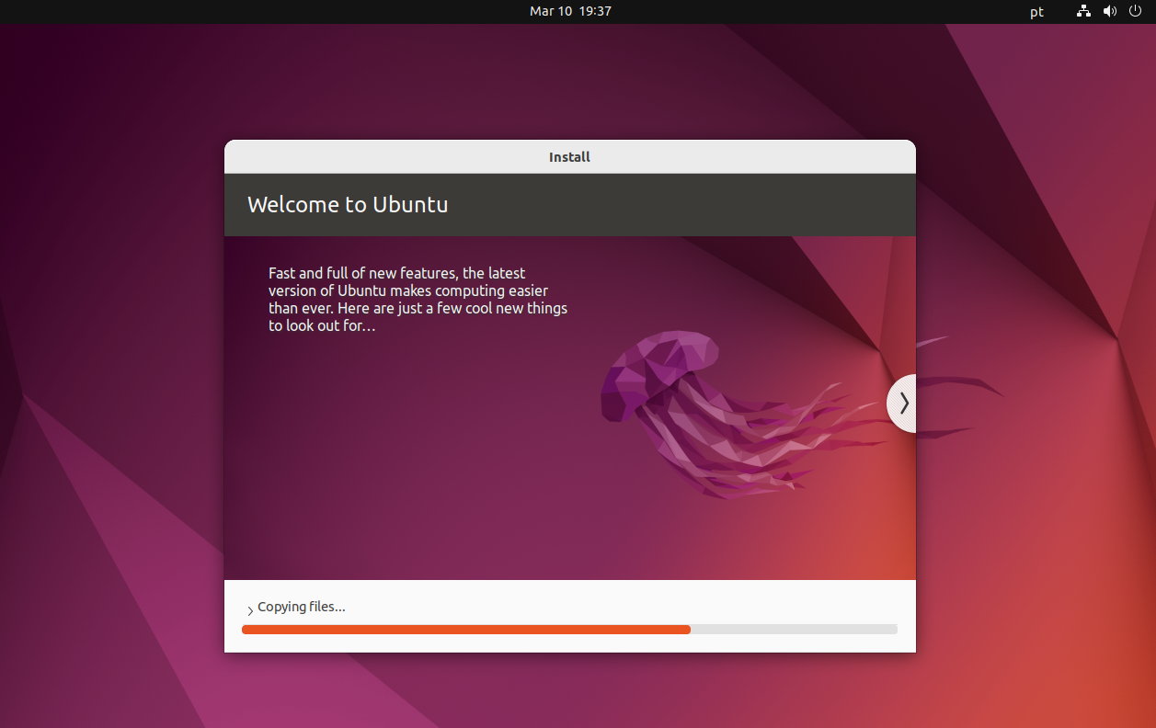

Slide 20
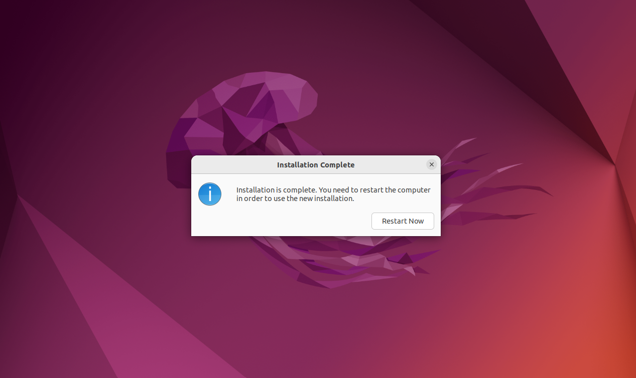

Slide 21
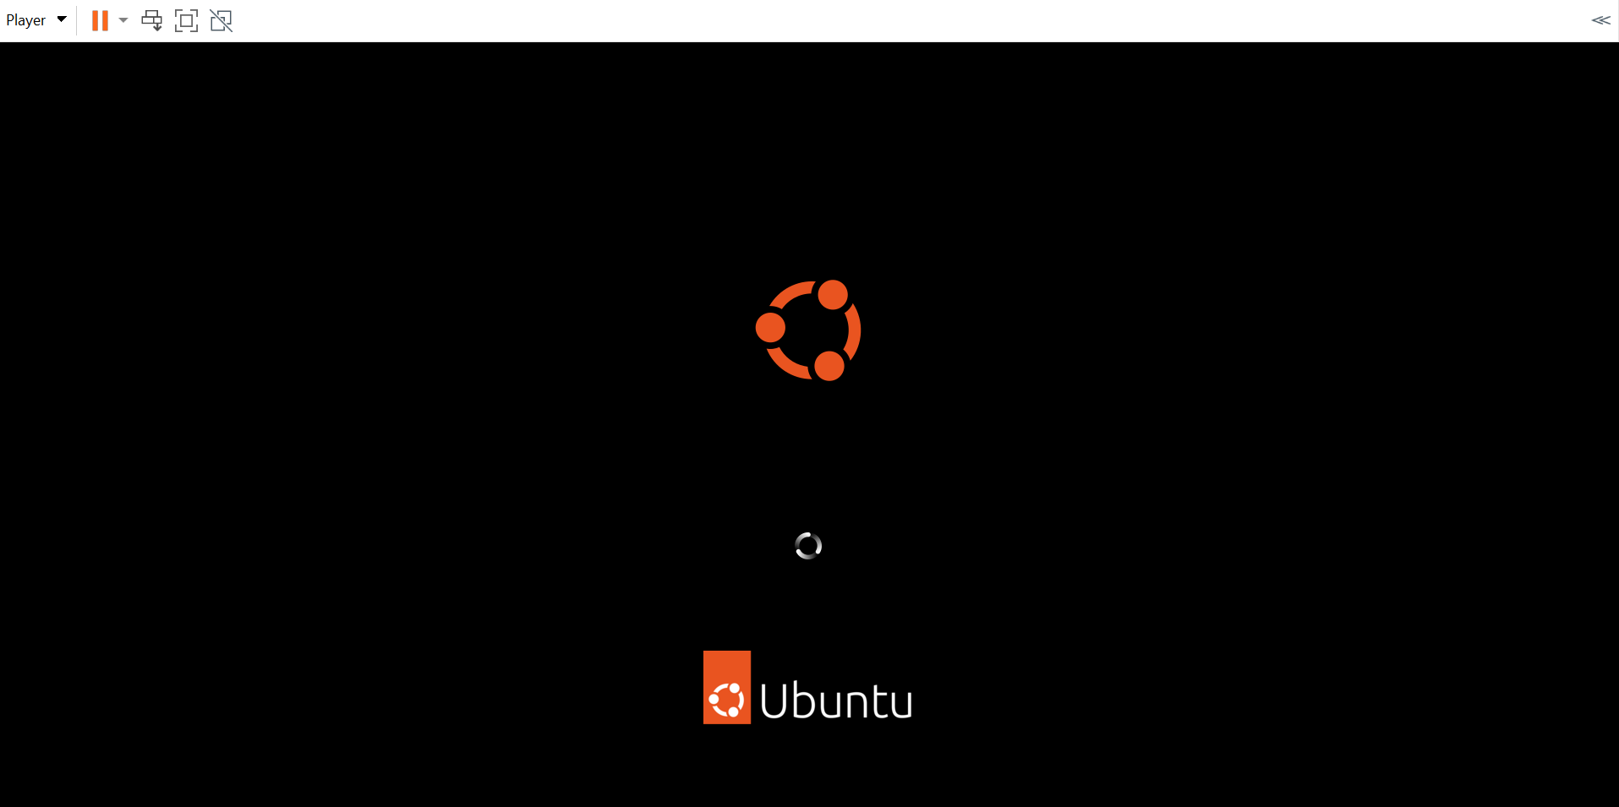

Slide 22
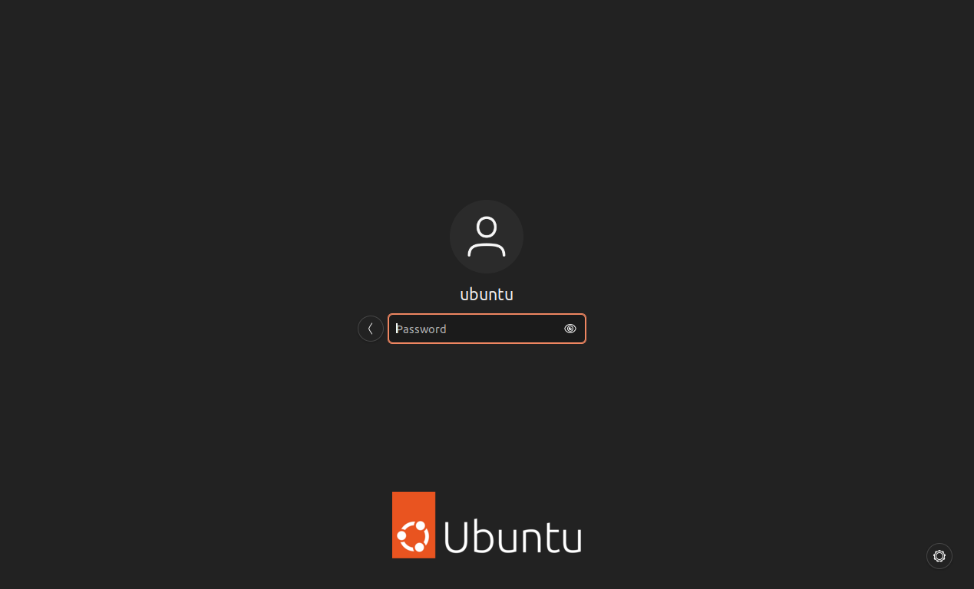

Slide 23
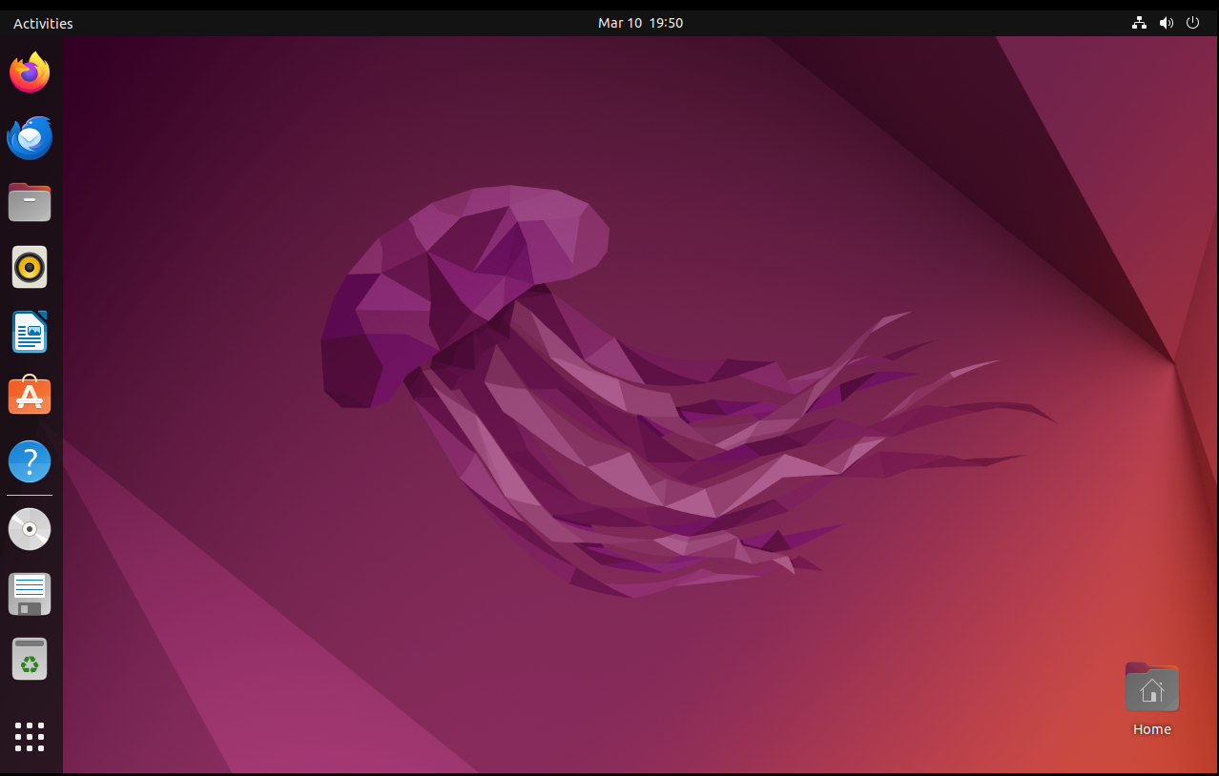

Slide 24
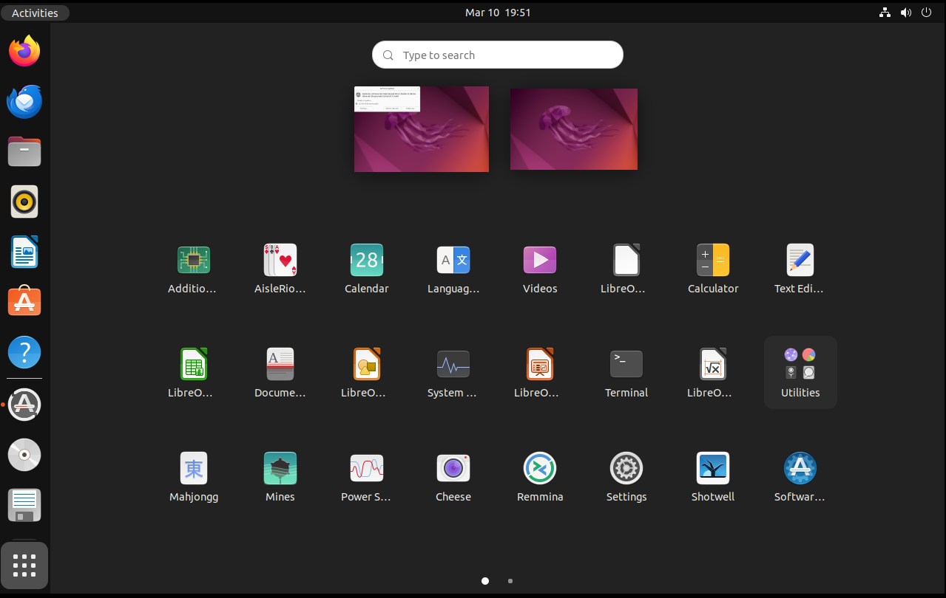

Slide 25
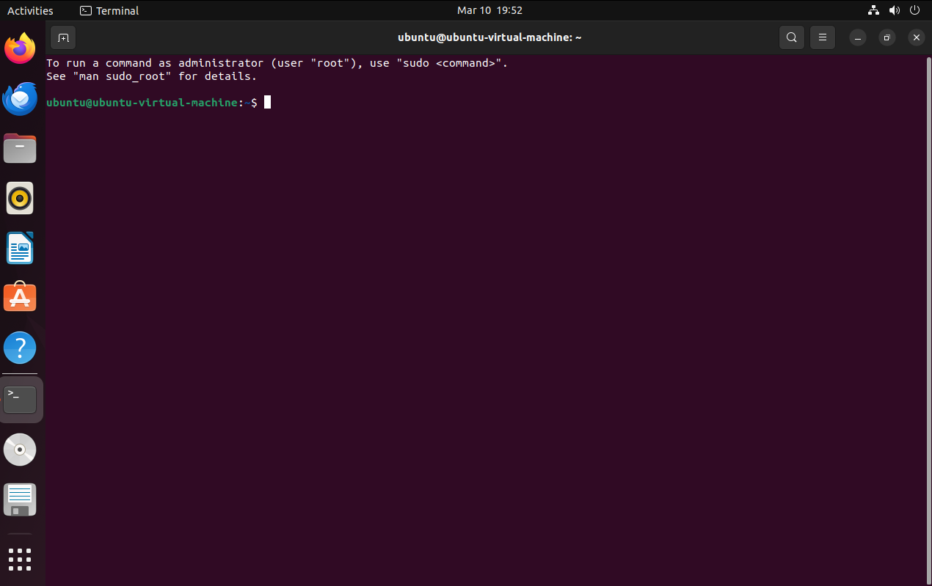

Slide 26
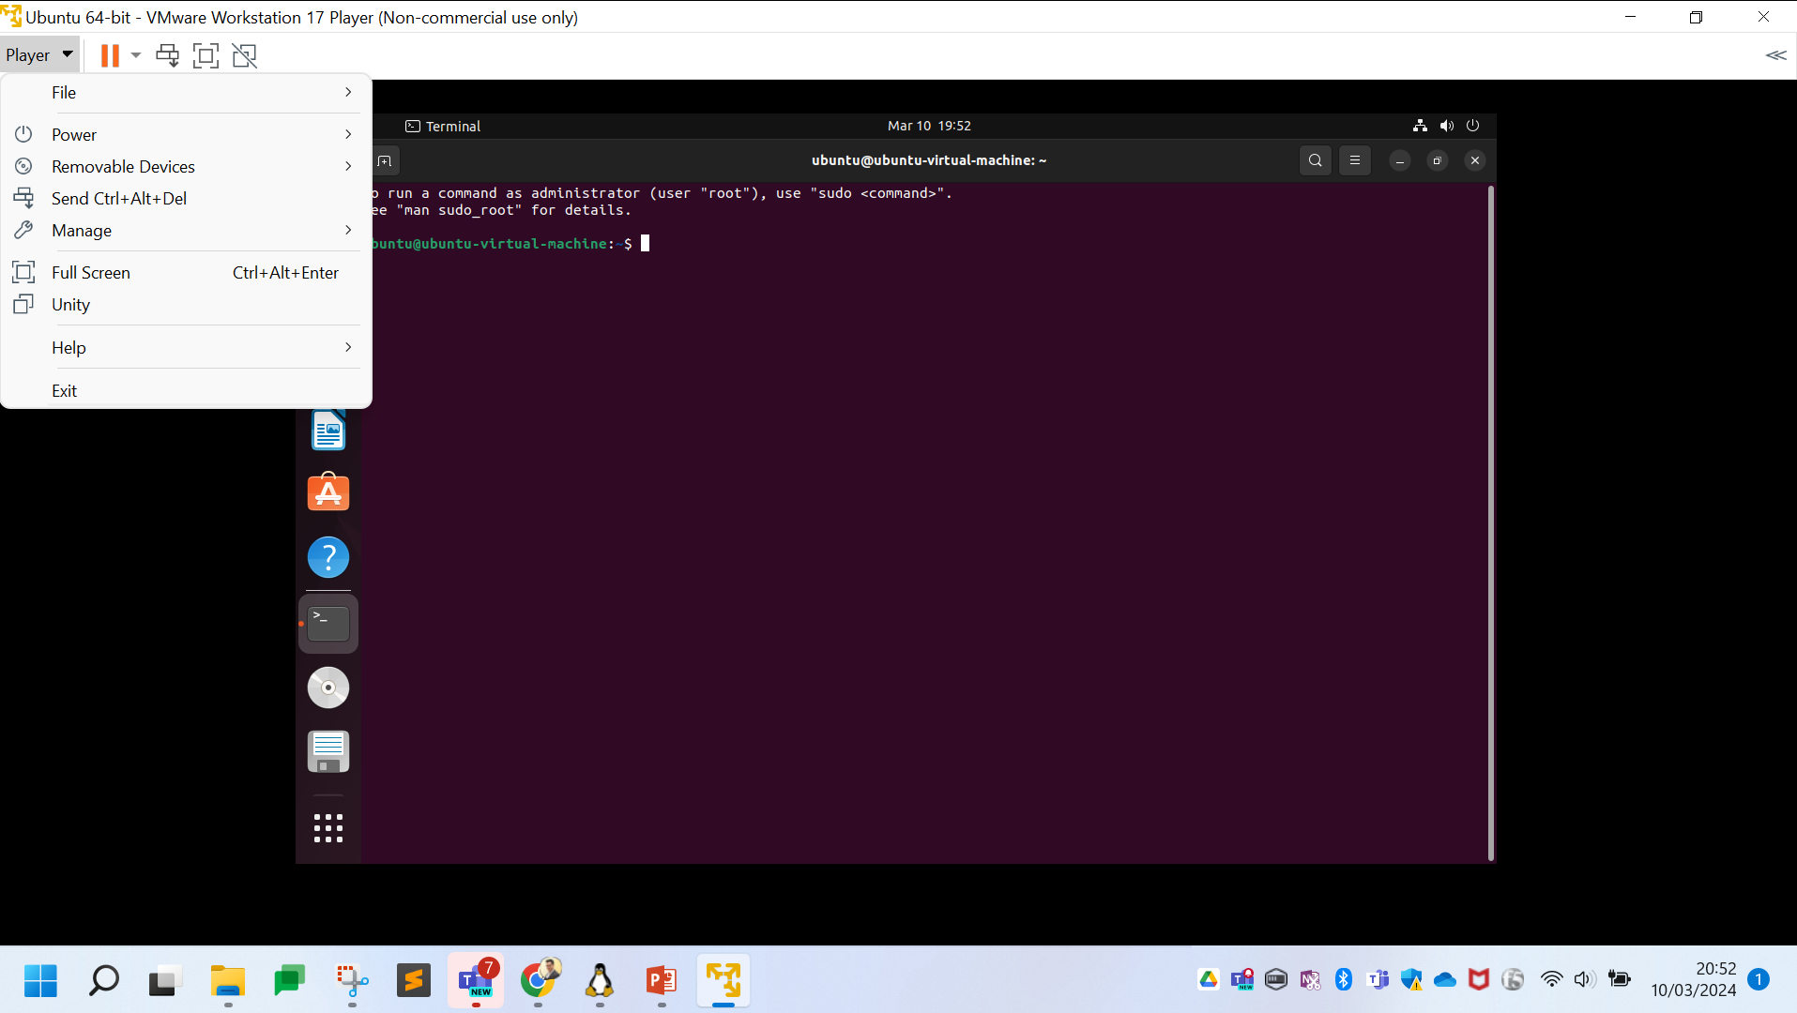

Slide 27
Segurança de arquivos
A alteração das permissões também podem ser feitas com argumentos numéricos, conforme abaixo.:
0 -> -
4 -> r
2 -> w
1 -> x
É feita fornecendo um numero com três algarismos, sendo cada algarismo relativo ao dono, grupo e outros, respectivamente. Exemplo.:
chmod 400 arquivo_fiap_2024 -> r-- --- ---
chmod 500 arquivo_fiap_2024 -> r-x --- ---
chmod 644 arquivo_fiap_2024 -> rw- r– r—
chmod 755 arquivo_fiap_2024 -> rwx r-x r-x

Slide 28
Comandos básicos
ls -> Exibe uma lista de arquivos e diretórios do diretório atual ou especificado
cd <diretório> -> Muda para o diretório especificado
file <arquivo> -> Mostra o tipo do arquivo
cat <arquivo texto> -> Exibe o conteúdo do arquivo texto
pwd -> Exibe o diretório atual
exit / logout -> Sai da sessão atual
man <comando> -> Mostra as páginas manuais do comando
info <comando> -> Mostra as páginas info do comando

Slide 29
Atalhos do bash
Ctrl+A -> Move o cursor para o início da linha
Ctrl+C -> Finaliza a execução de um programa
Ctrl+D -> Igual a digitar Exit ou Logout no terminal
Ctrl+E -> Move o cursor para o final da linha
Ctrl+H -> Backspace
Ctrl+L -> Limpa terminal
Ctrl+R -> Porcura no histórico de comandos ***
Ctrl+Z -> Suspende programa
Setas para as laterais esquerda e direita -> Move o cursor entre a linha de comando
Setas para cima e para baixo -> Navega no histórico de comandos
Tab -> Completa nome de arquivos, diretórios ou comandos
Duplo Tab -> Apresenta todas as possibilidades de completamento de nomes de arquivos, diretórios ou comandos

Slide 30
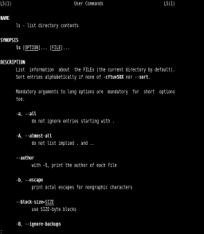
Obtendo ajuda – Páginas de manual
Sintaxe.:
man [seção][comando]
Ex.: man ls
Acompanha quase todos os programas GNU/Linux
Mais informações sobre o comando man, digite.:
man man

Slide 31
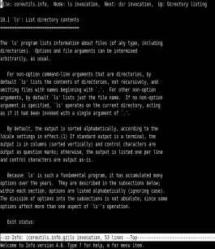
Obtendo ajuda – Páginas info
Sintaxe.:
info [comando]
Ex.: info ls
Identico as páginas de manual, mas permite navegação
Mais informações sobre o comando info, digite.:
man info

Slide 32
Primeiros Comandos no Linux

Slide 33
Primeiros Comandos Linux
Padrão: Comando + parâmetros + argumentos
Exemplo.:
$ ls –lah /home
$ mkdir –p dados/
$ zip –r arquivo.zip file1

Slide 34
Primeiros Comandos Linux
$ whoami
Apresenta o usuário associado a conta
$ hostname
Apresenta o nome da máquina
$ groups
Apresenta os grupos que voce pertence
$ finger <nome do usuário>
Apresenta na tela informações sobre o usuário
$uname
Apresenta na tela informações sobre o sistema (Linux)

Slide 35
Primeiros Comandos Linux
$ cd
Change Directory -> Muda de diretório
Caminho absoluto: É o caminho utilizado do raiz do sistema até o determinado arquivo
Ex.: /home/Leandro/desktop
Podemos mudar de diretório usando todo o caminho até o diretório desejado.
Ex.:
$ cd /home/Leandro/dados/apache-airflow/dags

Slide 36
Primeiros Comandos Linux
$ mkdir <nome do diretório>
Cria um novo diretório
$ rmdir <nome do diretório>
Remove diretório
$ mv <origem <destino>
Move arquivos entre diretórios
$ cp <origem> <destino>
Copia arquivos entre diretórios
$ rm <arquivo>
CUIDADO!! Remove arquivos, sem nenhuma dó

Slide 37
Primeiros Comandos Linux
$ cat <arquivo>
Apresenta o conteúdo de um arquivo texto na tela
$ more <arquivo>
Apresenta partes do arquivo na tela
$ head <arquivo>
Apresenta parte inicial do arquivo
$ tail <arquivo>
Apresenta parte final do arquivo
$ vi <arquivo>
Abre arquivos de texto para edição

Slide 38
Exercícios

Slide 39
Exercícios
Crie um diretório chamado aula_linux
Navegue até o diretório aula_linux
Crie um arquivo chamado cronograma de aulas
Adicione o texto abaixo neste arquivo:
Aula 1: Sistemas operacionais
Aula 2: Linux na veia
Aula 3: Linux prática 1
Aula 4: Linux pratica 2
Aula 5: Linux prática 3

Slide 40
Exercícios
5. Saia do arquivo salvando o conteúdo
6. Apresente o conteúdo do arquivo na tela
7. Adicione o conteúdo abaixo no arquivo
Aula 6: Containers
Aula 7: Containers prática
Aula 8: Checkpoint
Aula 9: Oracle

Slide 41
Exercícios
8. Saia do diretório aula_linux
9. Crie um novo diretório aula_linux_backup
10. Copie o arquivo cronograma de aulas do diretório aula_linux para o diretório aula_linux_backup
11. Mude as permissões do arquivo liberando ele para todos os grupos, usuários e permissão total no diretório aula_linux_backup
12. Cheque as permissões do arquivo original no diretório aula_linux

